Slide 1
计算机组成与实践
控制单元（Control Unit）
谷守珍

Slide 2
大纲
控制概述
ALU控制设计
主控制单元的设计
跳转的实现
单时钟周期实现
小结

Slide 3
大纲
控制概述
ALU控制设计
主控制单元的设计
跳转的实现
单时钟周期实现
小结

Slide 4
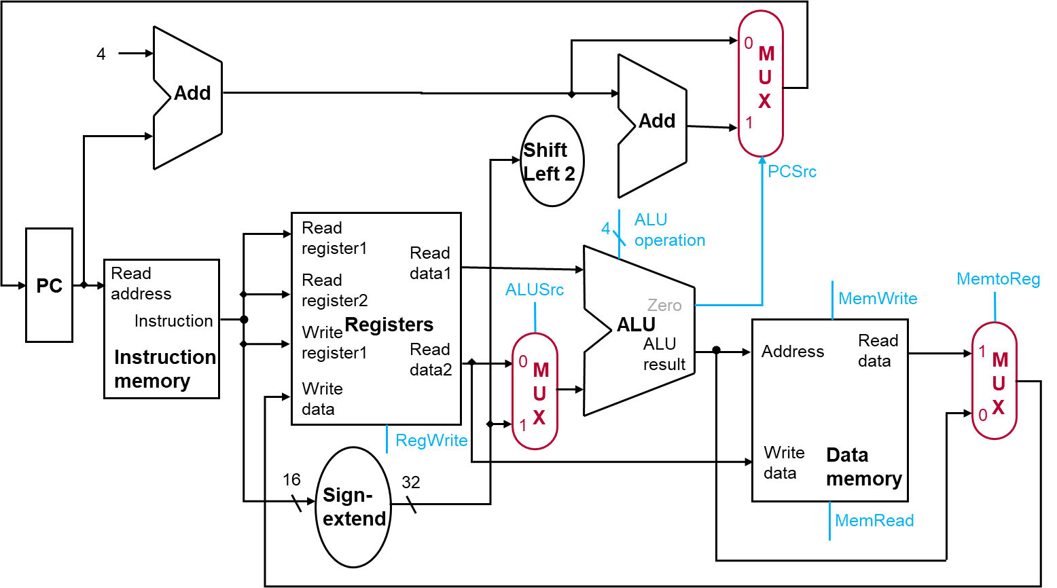
数据通路中的控制
ALU需要实现正确的运算
多个单元的信号来源有多种选择（寄存器、ALU、加法器、多选器、符号扩展、存储器等）
状态单元的写入需要写控制信号与时钟共同决定（寄存器、数据存储器）

Slide 5
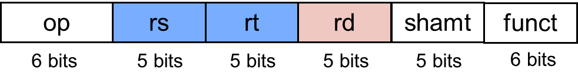
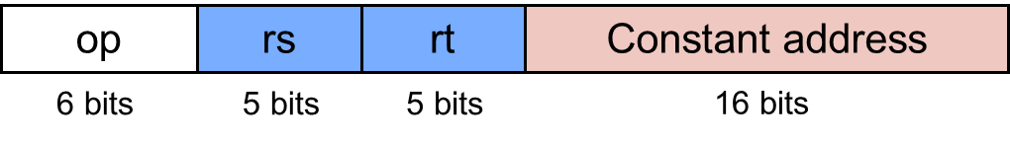
ALU控制单元
让各个单元实现正确的功能（运算、读、写）
控制数据流的来源（多选器）
上述控制信息来自于指令
总结：
op字段在31~ 26位
源操作数寄存器rs和rt字段分别在25~21位和20~16位
lw和sw指令中的基址寄存器是rs（25~21位）
保存写回数据的寄存器有两个：
lw指令：rt（20~16位）
R型指令：rd（15~11位）
立即数字段（15~0位）

Slide 6
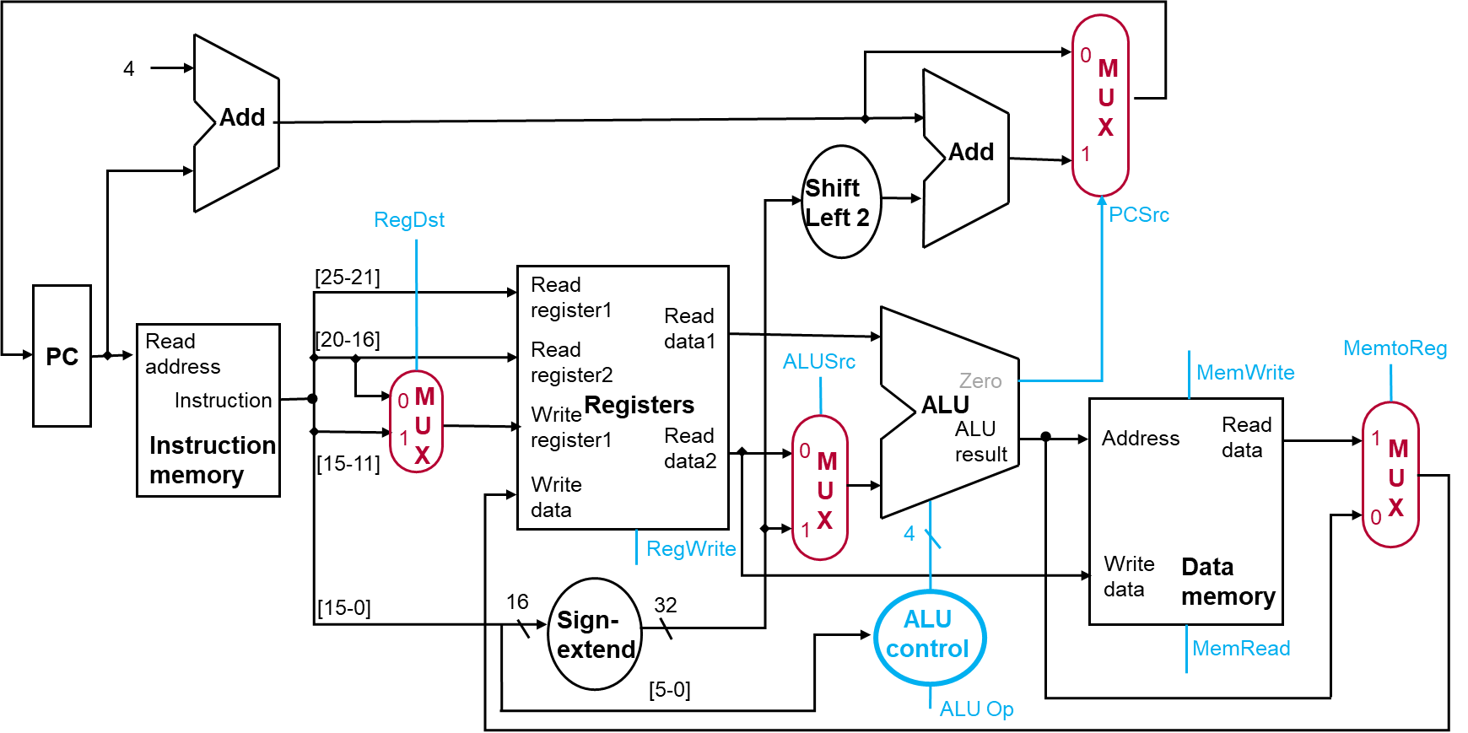
加入ALU控制单元
主控制器产生ALUOp信号（2 bits）
ALU控制单元产生ALUcontrol信号（4 bits）

Slide 7
大纲
控制概述
ALU控制设计
主控制单元的设计
跳转的实现
单时钟周期实现
小结

Slide 8
ALU控制信号
由ALU控制单元生成的4位控制信号及其定义的操作
ALU control输入 | 操作
0000 | 与
0001 | 或
0010 | 加
0110 | 减
0111 | 小于则置位
1100 | 或非

Slide 9
生成ALU控制信号
由2 bits ALUOp和6 bits funct功能字段生成ALU控制信号
采用多级译码的方法
主控制单元生成ALUOp信号（不使用11）
ALU控制单元生成ALUcontrol信号
指令操作码 | ALUOp | 指令操作 | funct字段 | ALU操作 | ALUcontrol
lw | 00 | lw | XXXXXX | add | 0010
sw | 00 | sw | XXXXXX | add | 0010
beq | 01 | beq | XXXXXX | subtract | 0110
R类型 | 10 | add | 100000 | add | 0010
R类型 | 10 | sub | 100010 | subtract | 0110
R类型 | 10 | and | 100100 | and | 0000
R类型 | 10 | or | 100101 | or | 0001
R类型 | 10 | slt | 101010 | slt | 0111

Slide 10
ALU控制单元真值表
ALUOp |  | Funt字段 |  |  |  |  |  | 操作
ALUOp1 | ALUOp0 | F5 | F4 | F3 | F2 | F1 | F0
0 | 0 | X | X | X | X | X | X | 0010
X | 1 | X | X | X | X | X | X | 0110
1 | X | X | X | 0 | 0 | 0 | 0 | 0010
1 | X | X | X | 0 | 0 | 1 | 0 | 0110
1 | X | X | X | 0 | 1 | 0 | 0 | 0000
1 | X | X | X | 0 | 1 | 0 | 1 | 0001
1 | X | X | X | 1 | 0 | 1 | 0 | 0111

Slide 11
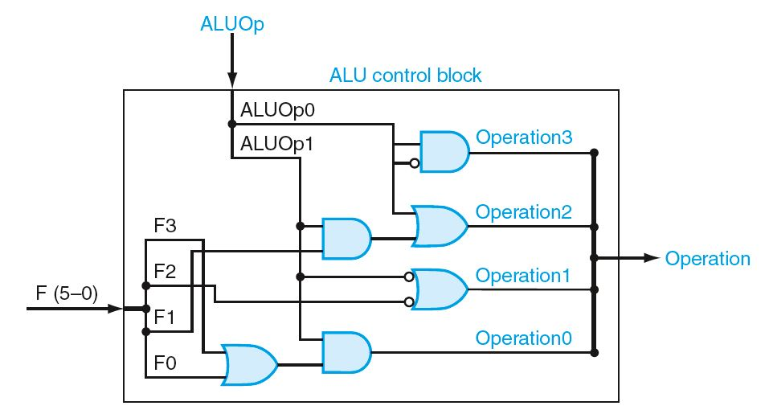
ALU控制逻辑实现
根据真值表实现的ALU控制单元逻辑

Slide 12
大纲
控制概述
ALU控制设计
主控制单元的设计
跳转的实现
单时钟周期实现
小结

Slide 13
主控制信号
控制信号源于指令
9位控制信号：7个1位控制信号和2位ALUOp信号

Slide 14
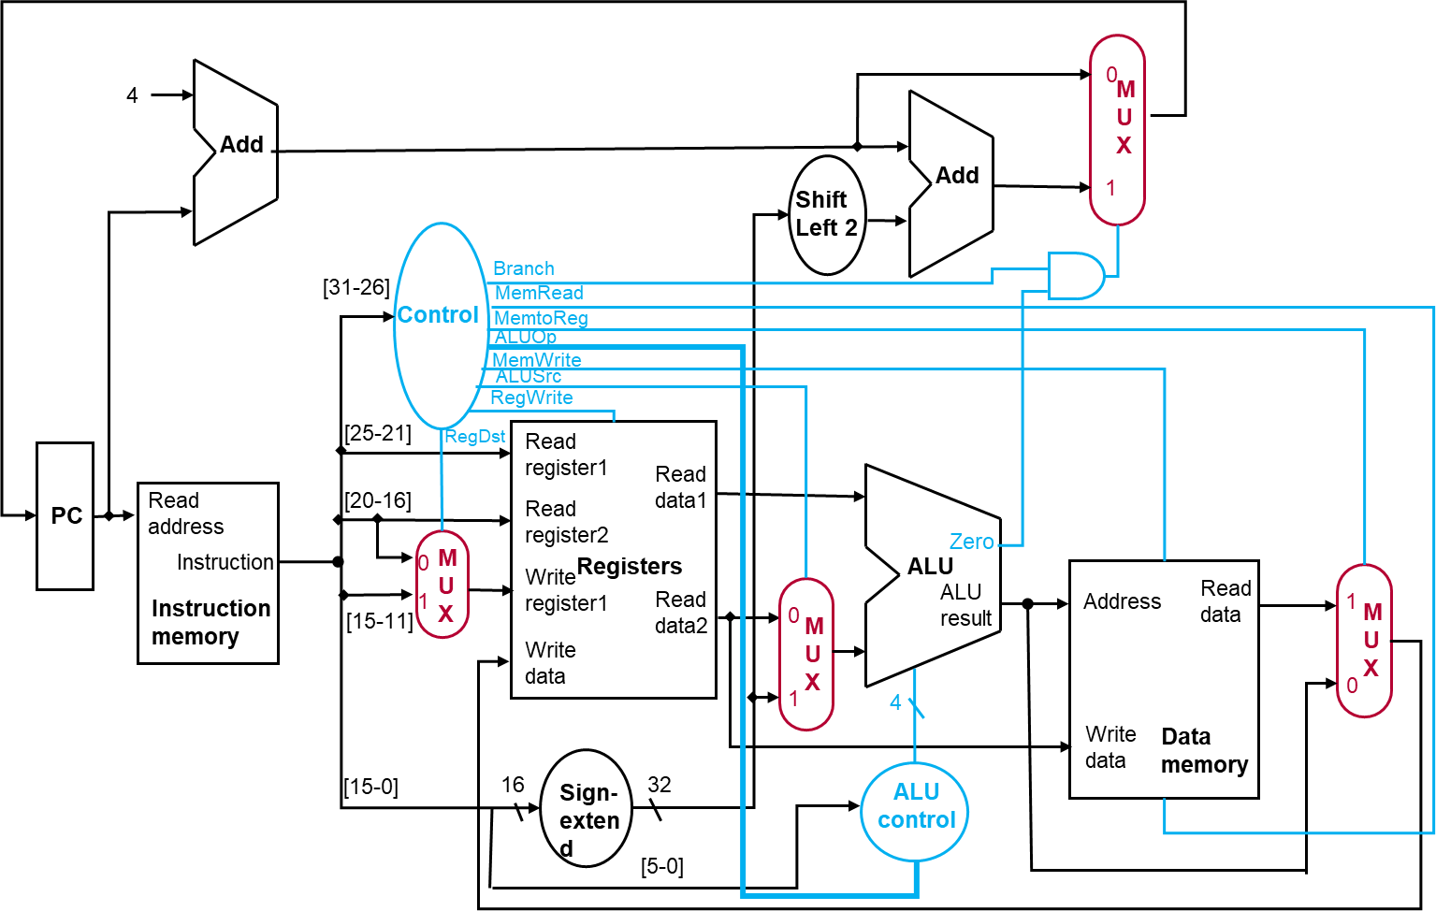
带主控制单元的数据通路

Slide 15
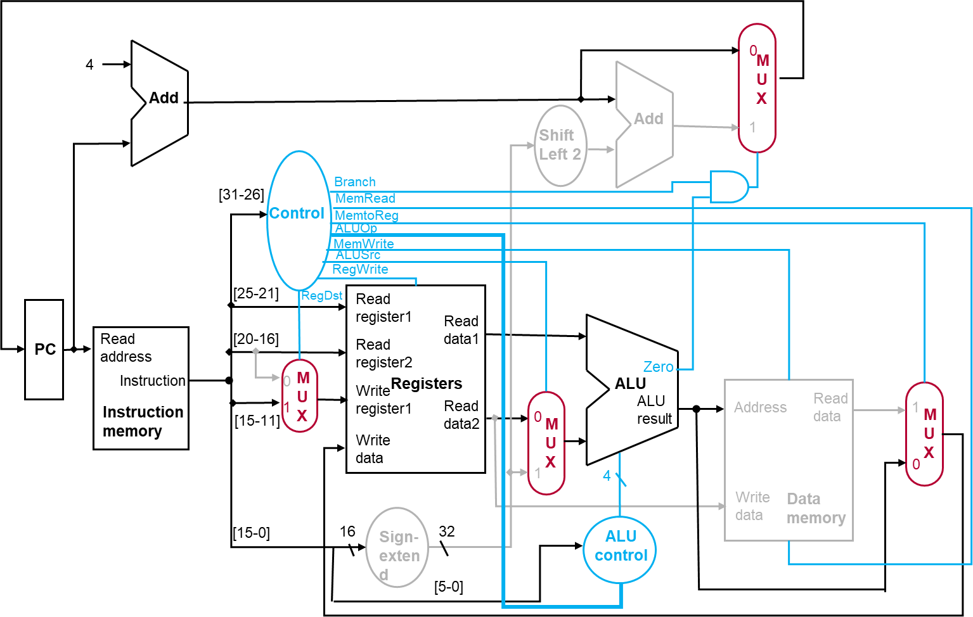
控制信号：执行R型指令
指令 | RegDst | RegWrite | ALUSrc | MemWrite | ALUOp1 | ALUOp0 | MemtoReg | MemRead | Branch
R型 | 1 | 1 | 0 | 0 | 1 | 0 | 0 | 0 | 0

Slide 16
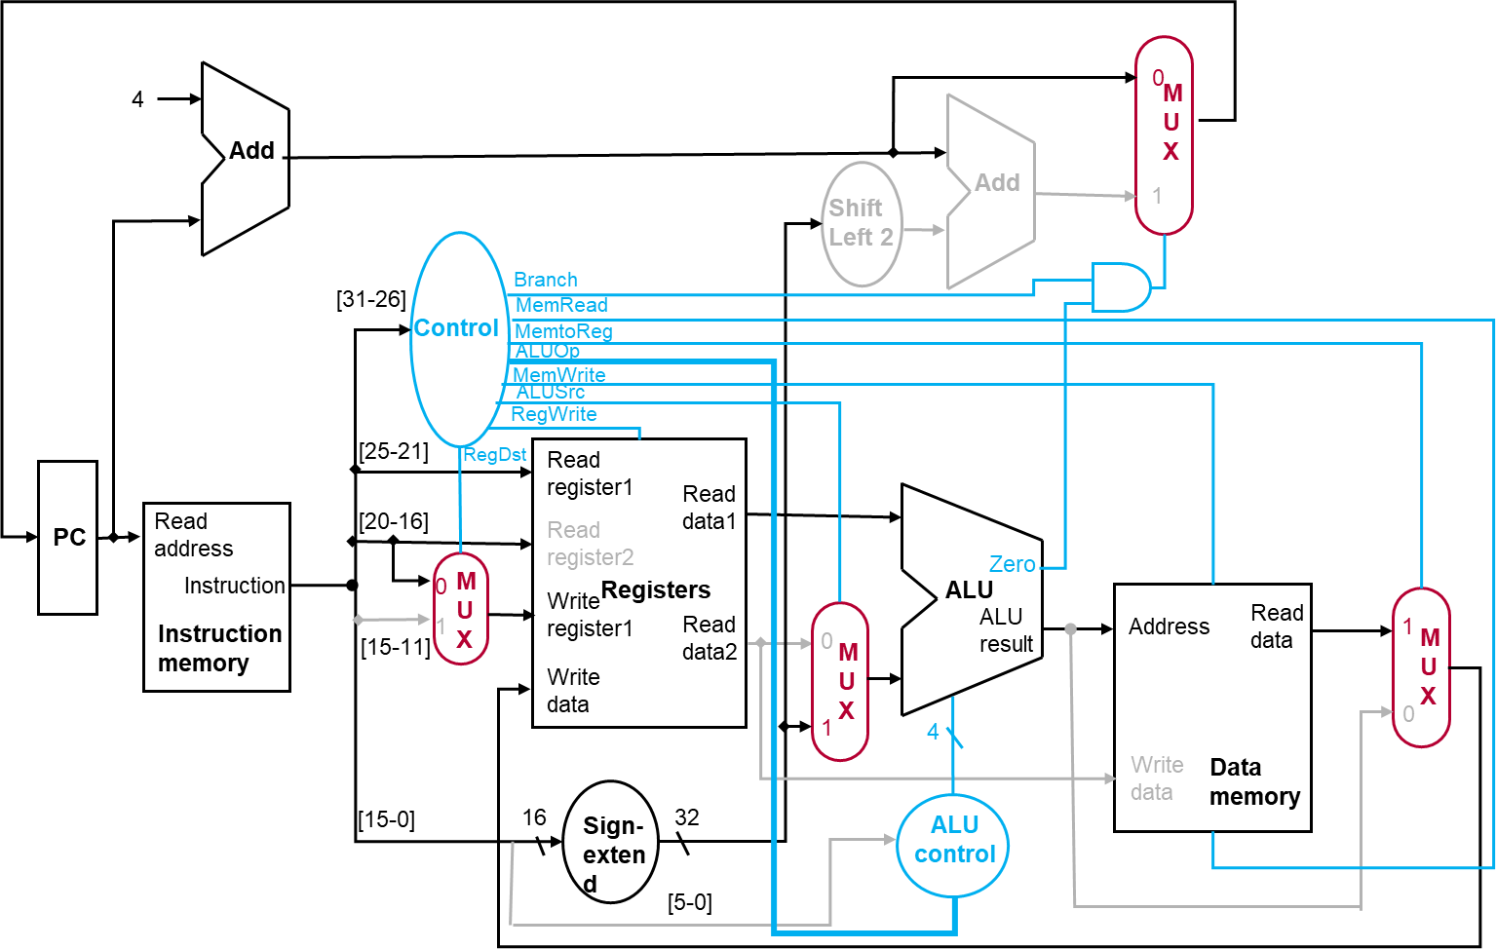
控制信号：执行lw指令
指令 | RegDst | RegWrite | ALUSrc | MemWrite | ALUOp1 | ALUOp0 | MemtoReg | MemRead | Branch
lw | 0 | 1 | 1 | 0 | 0 | 0 | 1 | 1 | 0

Slide 17
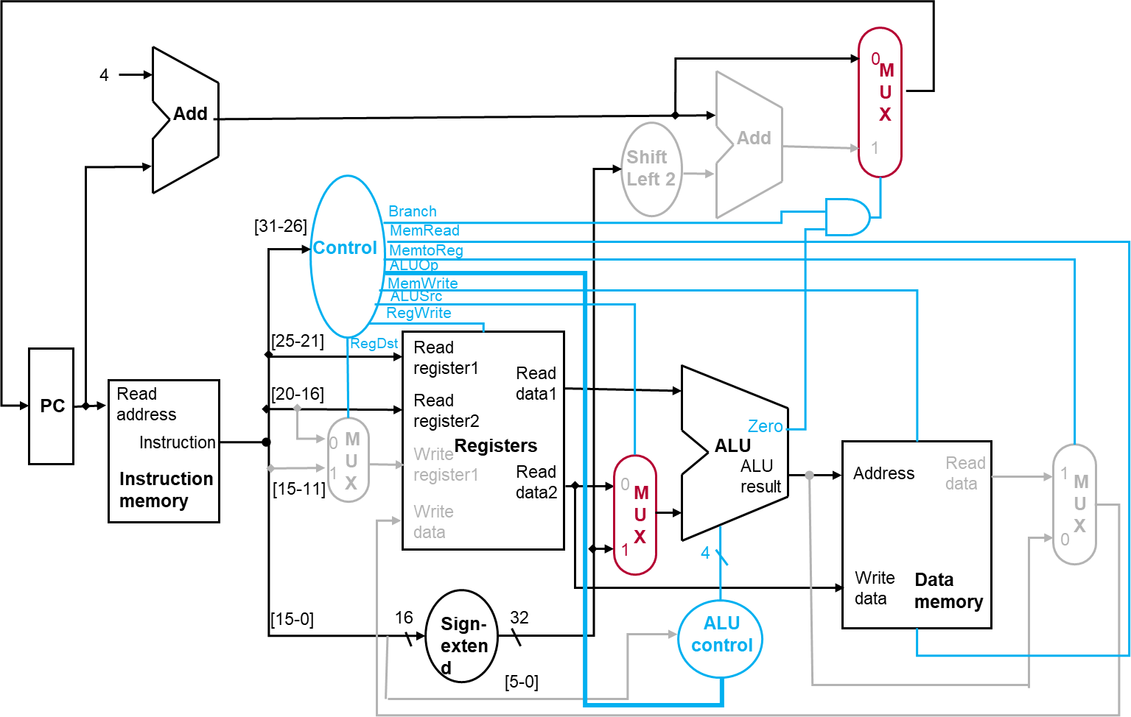
控制信号：执行sw指令
指令 | RegDst | RegWrite | ALUSrc | MemWrite | ALUOp1 | ALUOp0 | MemtoReg | MemRead | Branch
sw | X | 0 | 1 | 1 | 0 | 0 | X | 0 | 0

Slide 18
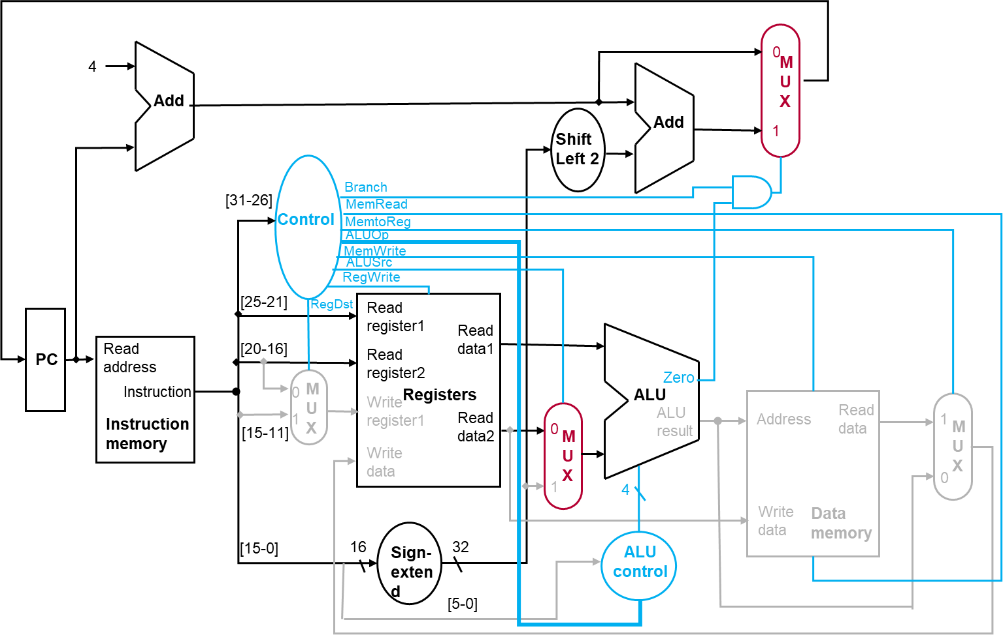
控制信号：执行beq指令
指令 | RegDst | RegWrite | ALUSrc | MemWrite | ALUOp1 | ALUOp0 | MemtoReg | MemRead | Branch
beq | X | 0 | 0 | 0 | 0 | 1 | X | 0 | 1

Slide 19
主控制单元真值表
输入或输出 | 信号名 | R型 | lw | sw | beq
输入 | Op5 | 0 | 1 | 1 | 0
 | Op4 | 0 | 0 | 0 | 0
 | Op3 | 0 | 0 | 1 | 0
 | Op2 | 0 | 0 | 0 | 1
 | Op1 | 0 | 1 | 1 | 0
 | Op0 | 0 | 1 | 1 | 0
输出 | RegDst | 1 | 0 | X | X
 | ALUSrc | 0 | 1 | 1 | 0
 | MemtoReg | 0 | 1 | X | X
 | RegWrite | 1 | 1 | 0 | 0
 | MemRead | 0 | 1 | 0 | 0
 | MemWrite | 0 | 0 | 1 | 0
 | Branch | 0 | 0 | 0 | 1
 | ALUOp1 | 1 | 0 | 0 | 0
 | ALUOp0 | 0 | 0 | 0 | 1

Slide 20
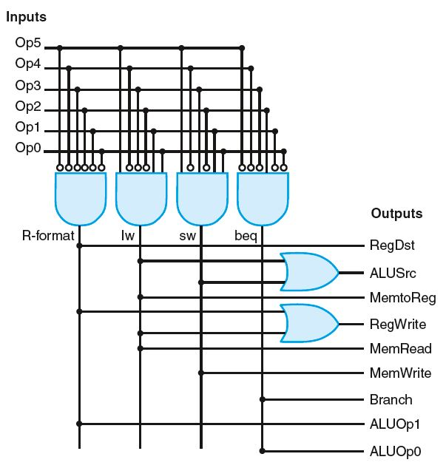
主控制单元逻辑实现

Slide 21
大纲
控制概述
ALU控制设计
主控制单元的设计
跳转的实现
单时钟周期实现
小结

Slide 22
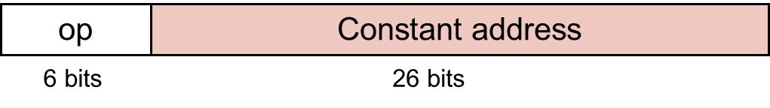
回顾：跳转实现
无条件分支指令：j
26 bits常数符号扩展成28 bits
用28 bits将PC+4的低28位替换
Add
4
4
PC
Read
address
分支目标地址
26
Shift
Left 2
28
Instruction
Instruction
memory

Slide 23
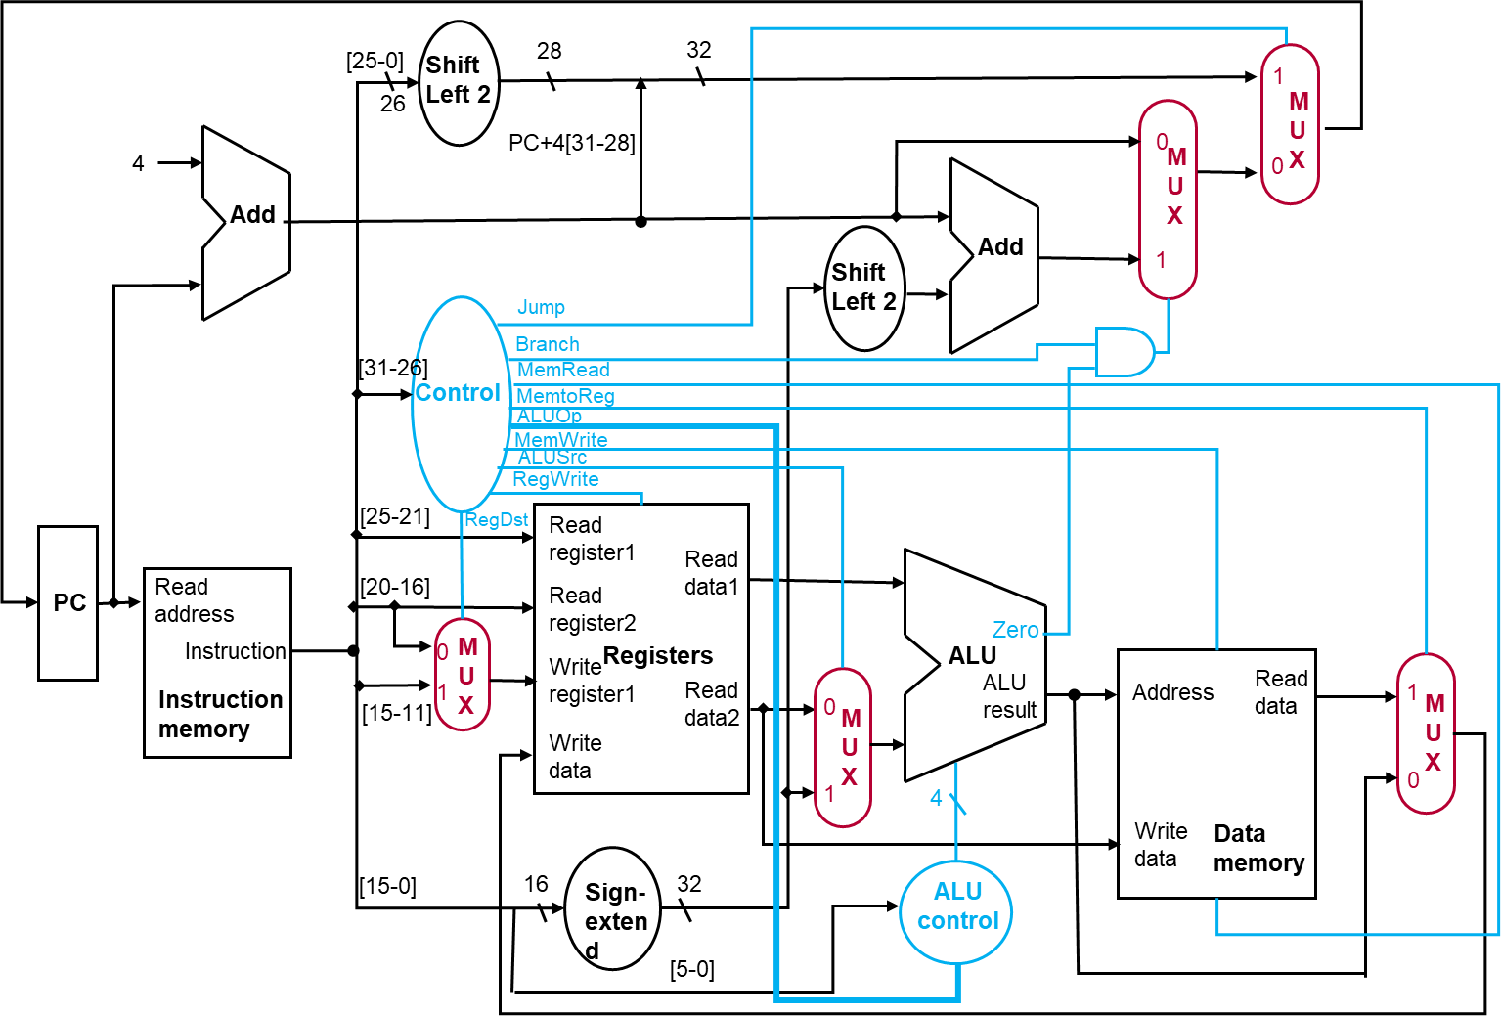
课堂练习：带跳转的实现
指令 | RegDst | RegWrite | ALUSrc | MemWrite | ALUOp1 | ALUOp0 | MemtoReg | MemRead | Branch
J

Slide 24
课堂练习：带跳转的实现真值表
输入或输出 | 信号名 | R型 | lw | sw | beq | j
输入 | Op5 | 0 | 1 | 1 | 0 | 0
 | Op4 | 0 | 0 | 0 | 0 | 0
 | Op3 | 0 | 0 | 1 | 0 | 0
 | Op2 | 0 | 0 | 0 | 1 | 0
 | Op1 | 0 | 1 | 1 | 0 | 1
 | Op0 | 0 | 1 | 1 | 0 | 0
输出 | RegDst | 1 | 0 | X | X | X
 | ALUSrc | 0 | 1 | 1 | 0 | X
 | MemtoReg | 0 | 1 | X | X | X
 | RegWrite | 1 | 1 | 0 | 0 | 0
 | MemRead | 0 | 1 | 0 | 0 | 0
 | MemWrite | 0 | 0 | 1 | 0 | 0
 | Branch | 0 | 0 | 0 | 1 | X
 | ALUOp1 | 1 | 0 | 0 | 0 | X
 | ALUOp0 | 0 | 0 | 0 | 1 | X
 | Jump | 0 | 0 | 0 | 0 | 1

Slide 25
大纲
控制概述
ALU控制设计
主控制单元的设计
跳转的实现
单时钟周期实现
小结

Slide 26
单时钟周期实现
单时钟周期实现简单，适合小指令集
对于不同指令，不能使用不同时钟周期
最长延迟决定时钟周期
那种类型的指令执行最慢？

Slide 27
最慢的指令决定时钟周期
假设我们只关注指令运行中的：取指令、读寄存器、ALU运算、访问数据存储器、写回寄存器：
访问指令和数据存储器：4ns
ALU和加法器：2ns
访问寄存器：1ns
指令类型 | 取指令 | 读寄存器 | ALU运算 | 访问数据存储器 | 写回寄存器 | 时间
R型
lw
sw
beq
j

Slide 28
最慢的指令决定时钟周期
假设我们只关注指令运行中的：取指令、读寄存器、ALU运算、访问数据存储器、写回寄存器：
访问指令和数据存储器：4ns
ALU和加法器：2ns
访问寄存器：1ns
指令类型 | 取指令 | 读寄存器 | ALU运算 | 访问数据存储器 | 写回寄存器 | 时间
R型 | 4 | 1 | 2 | 0 | 1 | 8
lw | 4 | 1 | 2 | 4 | 1 | 12
sw | 4 | 1 | 2 | 4 | 0 | 11
beq | 4 | 1 | 2 | 0 | 0 | 7
j | 4 | 0 | 0 | 0 | 0 | 4

Slide 29
大纲
控制概述
ALU控制设计
主控制单元的设计
跳转的实现
单时钟周期实现
小结

Slide 30
小结
状态单元的写入需要写控制信号与时钟共同决定
ALU控制器采用多级译码的方法
主控制单元与数据通路共同实现指令的正确执行
单时钟周期实现效率低

